Slide 1




สำนักกฎหมาย กรมปศุสัตว์
กระทรวงเกษตร และสหกรณ์
แบบรายงาน
การดำเนินการ
ตามเกณฑ์การประเมินข้อ 7
องค์กรมีบรรยากาศหรือสภาพแวดล้อมที่เอื้อต่อการ
ส่งเสริมคุณธรรมที่เปลี่ยนแปลงในทางที่ดีขึ้น
ประจำปีงบประมาณ พ.ศ. 2569
BUREAU OF LEGAL AFFAIRS

Slide 2
สำนักกฎหมาย กรมปศุสัตว์
กระทรวงเกษตร และสหกรณ์
1. โครงการมาตรการ
ประหยัดกระดาษ
BUREAU OF LEGAL AFFAIRS

Slide 3



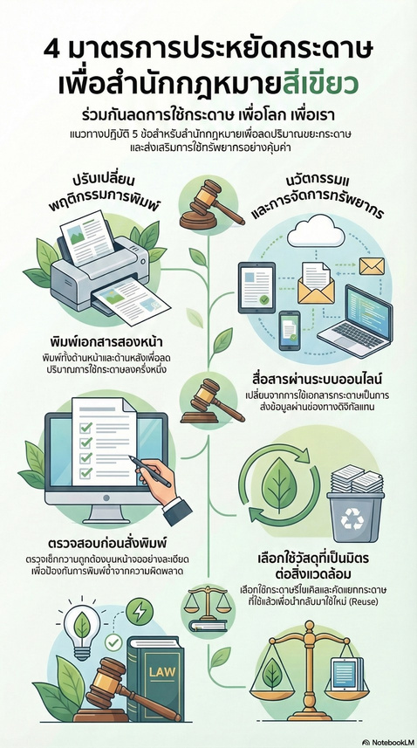

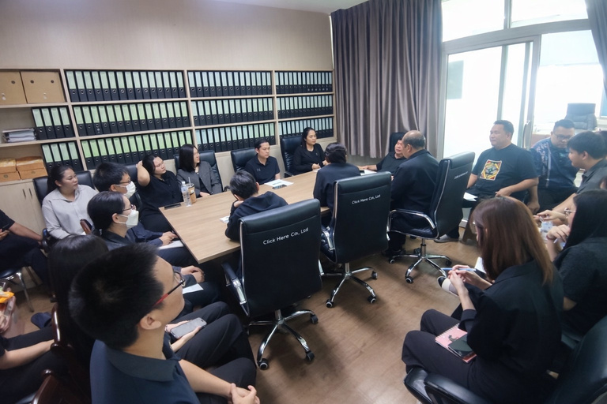
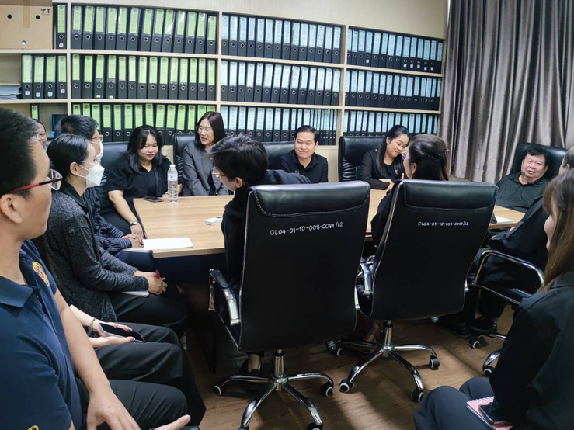
สำนักกฎหมาย กรมปศุสัตว์
กระทรวงเกษตร และสหกรณ์
1. โครงการมาตรการประหยัดกระดาษ
“ ก่อนทำกิจกรรม ”
BUREAU OF LEGAL AFFAIRS

Slide 4
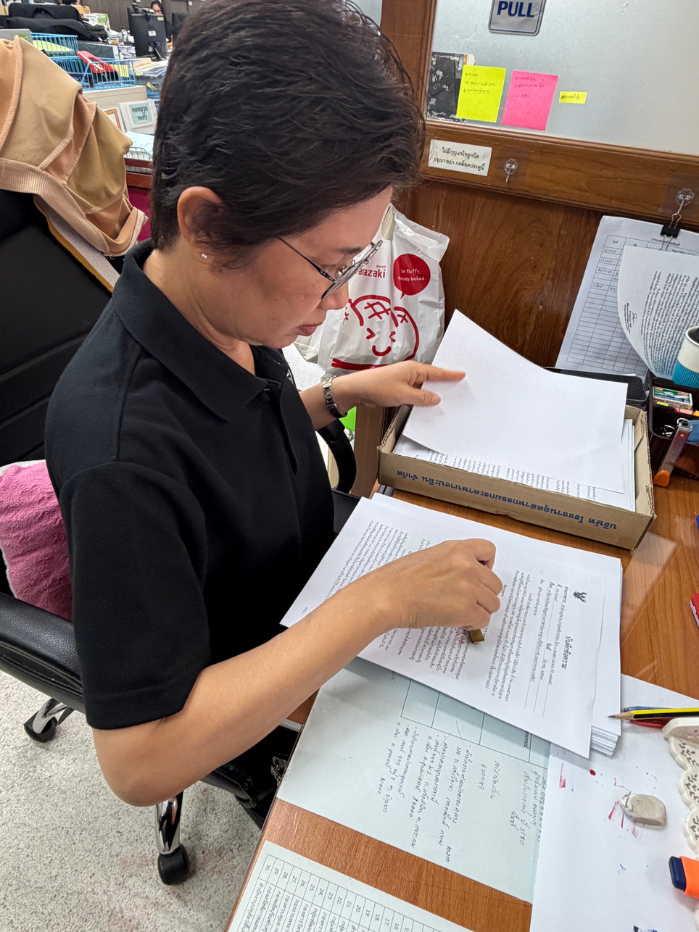
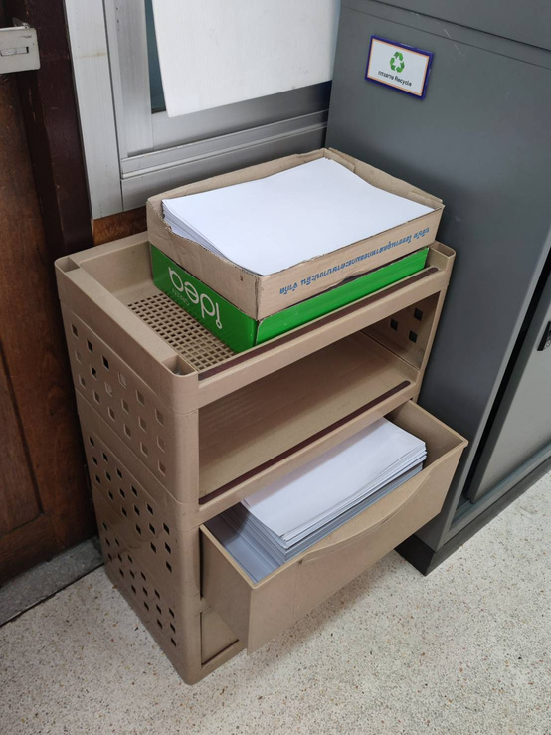
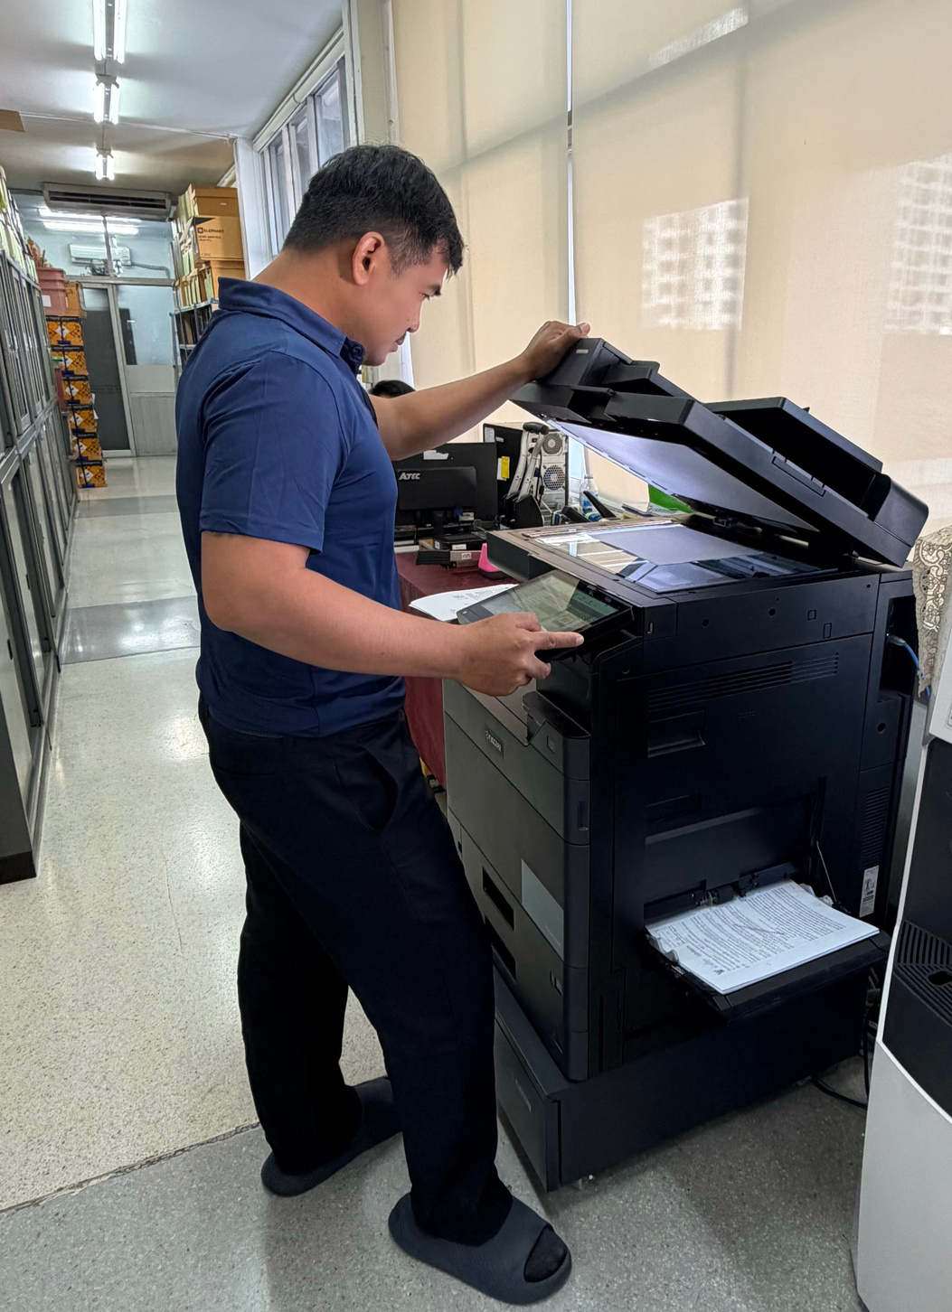
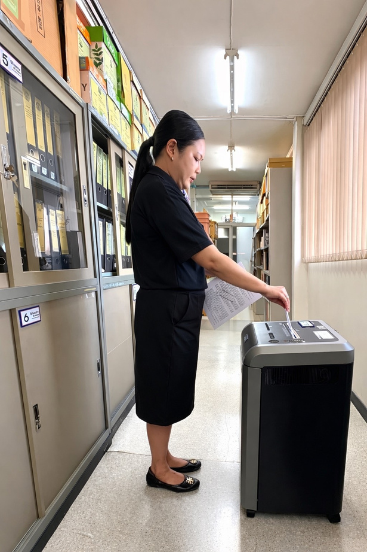
สำนักกฎหมาย กรมปศุสัตว์
กระทรวงเกษตร และสหกรณ์
1. โครงการมาตรการประหยัดกระดาษ
“ หลังทำกิจกรรม ”
BUREAU OF LEGAL AFFAIRS

Slide 5
สำนักกฎหมาย กรมปศุสัตว์
กระทรวงเกษตร และสหกรณ์
2. โครงการคัดแยกขยะให้ถูกต้อง
BUREAU OF LEGAL AFFAIRS

Slide 6


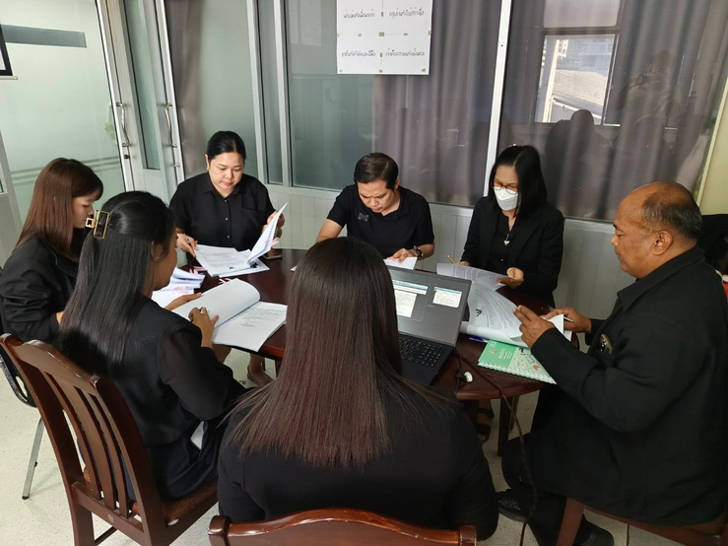
สำนักกฎหมาย กรมปศุสัตว์
กระทรวงเกษตร และสหกรณ์
2. โครงการคัดแยกขยะให้ถูกต้อง
“ ก่อนทำกิจกรรม ”
BUREAU OF LEGAL AFFAIRS

Slide 7
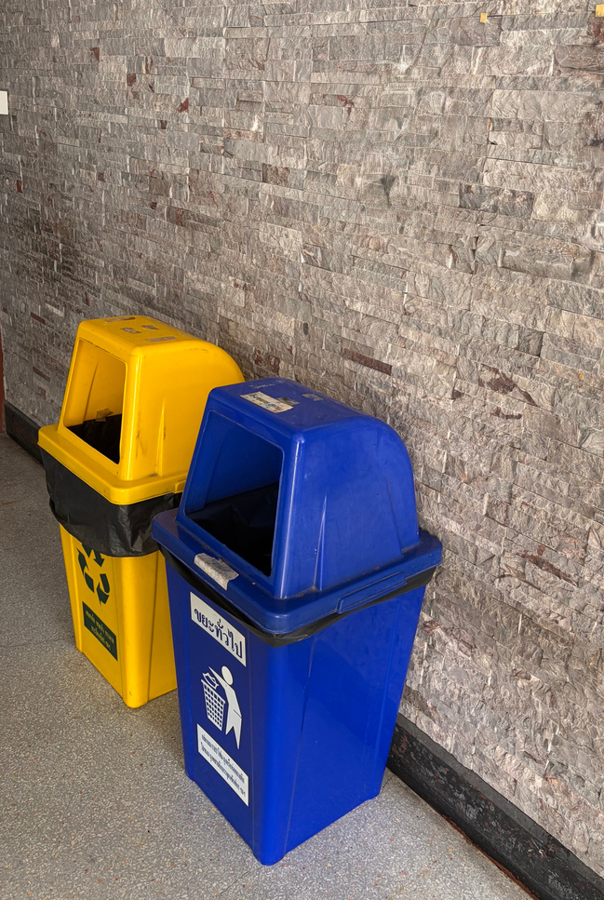
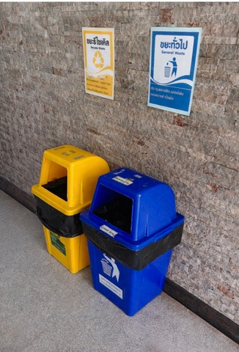
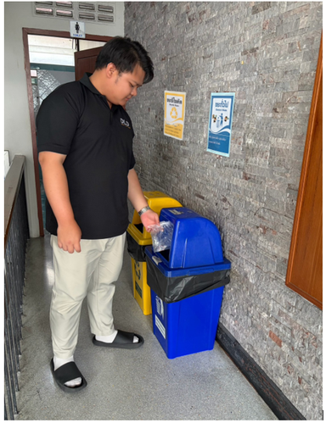
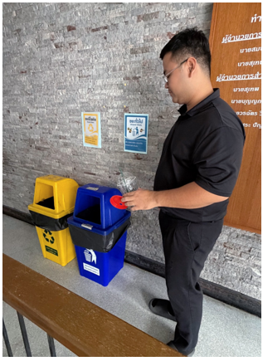
สำนักกฎหมาย กรมปศุสัตว์
กระทรวงเกษตร และสหกรณ์
2. โครงการคัดแยกขยะให้ถูกต้อง
“ หลังทำกิจกรรม ”
BUREAU OF LEGAL AFFAIRS

Slide 8
สำนักกฎหมาย กรมปศุสัตว์
กระทรวงเกษตร และสหกรณ์
3. โครงการรณรงค์การมา
ปฏิบัติงานตรงต่อเวลา
BUREAU OF LEGAL AFFAIRS

Slide 9
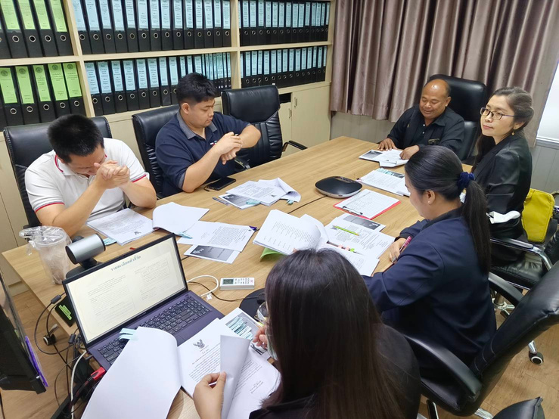
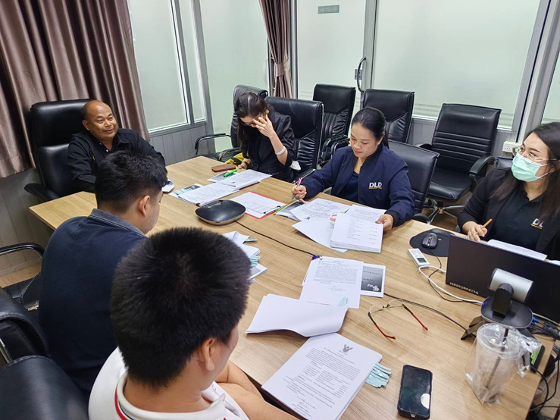
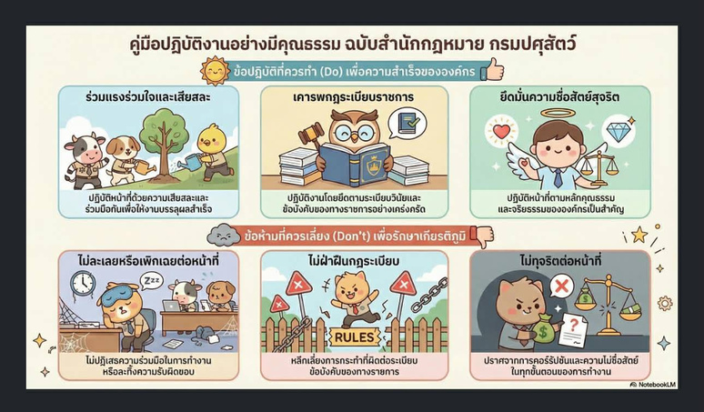
สำนักกฎหมาย กรมปศุสัตว์
กระทรวงเกษตร และสหกรณ์
3. โครงการรณรงค์การมาปฏิบัติงานตรงต่อเวลา
“ ก่อนทำกิจกรรม ”
BUREAU OF LEGAL AFFAIRS

Slide 10
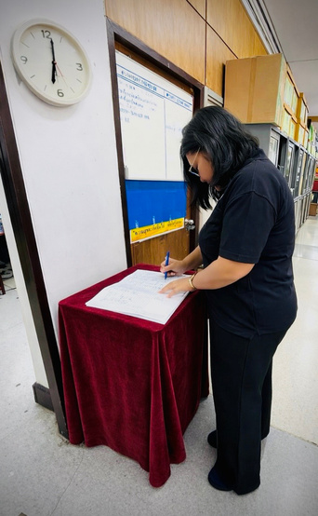
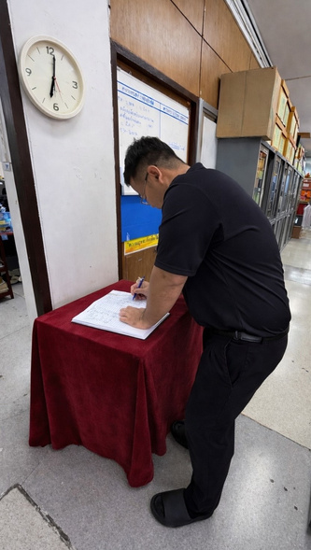
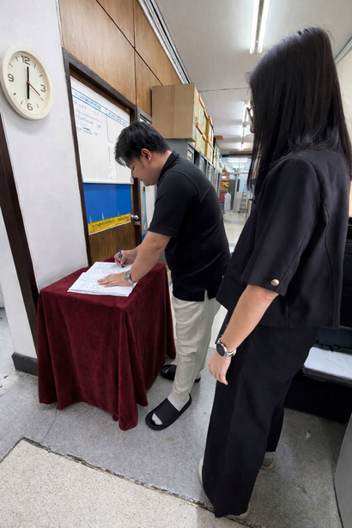
สำนักกฎหมาย กรมปศุสัตว์
กระทรวงเกษตร และสหกรณ์
3. โครงการรณรงค์การมาปฏิบัติงานตรงต่อเวลา
“ หลังทำกิจกรรม ”
BUREAU OF LEGAL AFFAIRS

Slide 11
สำนักกฎหมาย กรมปศุสัตว์
กระทรวงเกษตร และสหกรณ์
4. โครงการรณรงค์การแต่งกาย
ตามระเบียบ
BUREAU OF LEGAL AFFAIRS

Slide 12

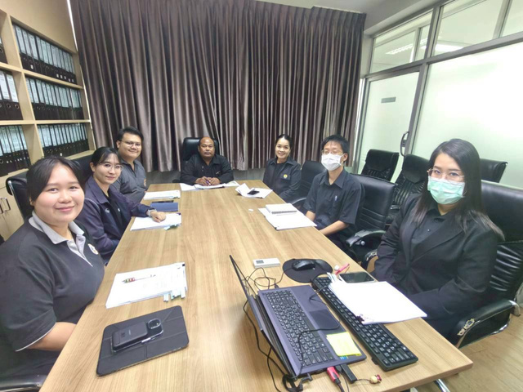
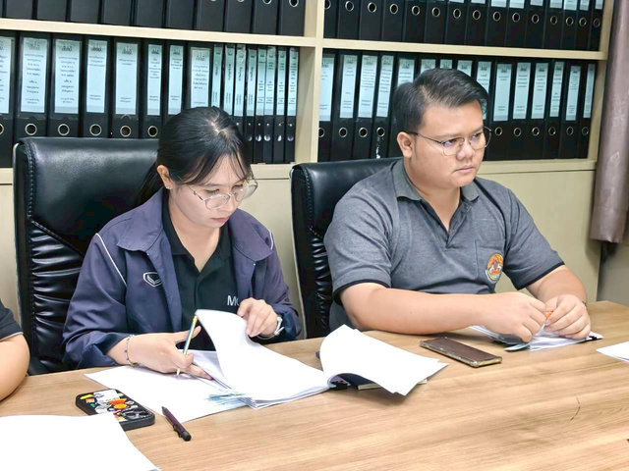
สำนักกฎหมาย กรมปศุสัตว์
กระทรวงเกษตร และสหกรณ์
4. โครงการรณรงค์การแต่งกายตามระเบียบ
“ ก่อนทำกิจกรรม ”
BUREAU OF LEGAL AFFAIRS

Slide 13
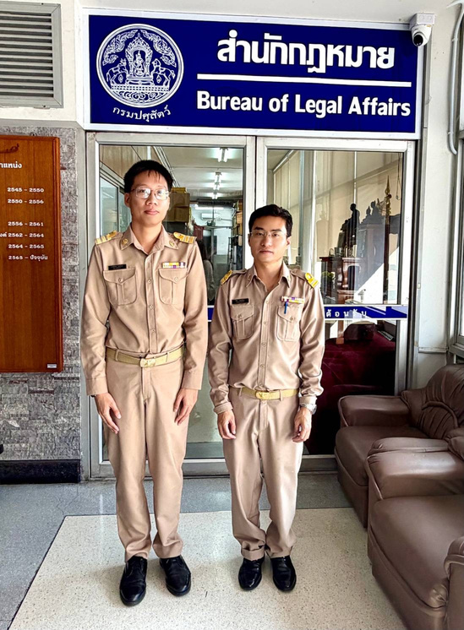
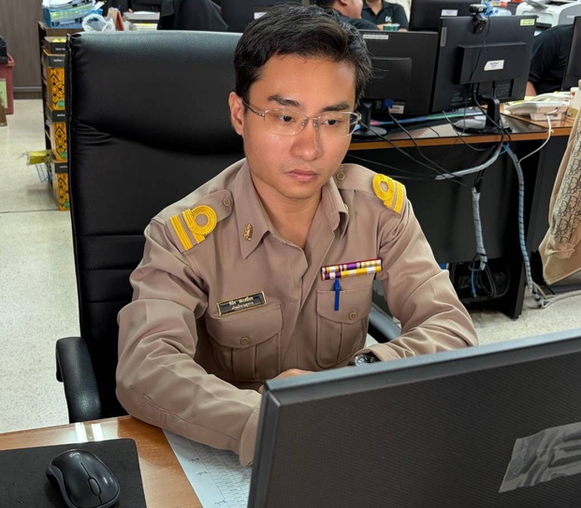
สำนักกฎหมาย กรมปศุสัตว์
กระทรวงเกษตร และสหกรณ์
4. โครงการรณรงค์การแต่งกายตามระเบียบ
“ หลังทำกิจกรรม ”
BUREAU OF LEGAL AFFAIRS

Slide 14
สำนักกฎหมาย กรมปศุสัตว์
กระทรวงเกษตร และสหกรณ์
5. โครงการการต่อต้านการทุจริต
ประจำปีงบประมาณ 2569
BUREAU OF LEGAL AFFAIRS

Slide 15
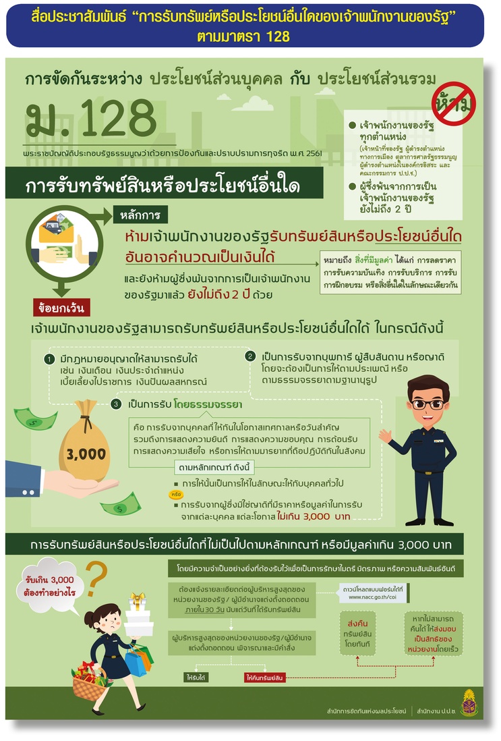
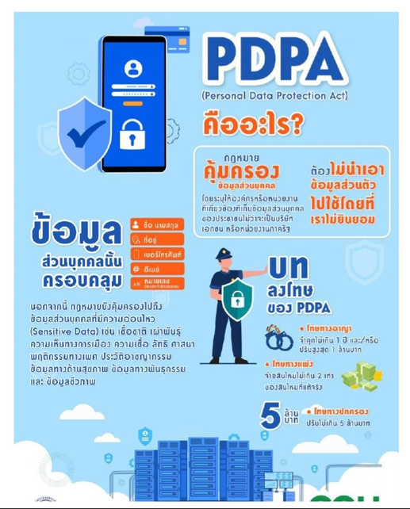

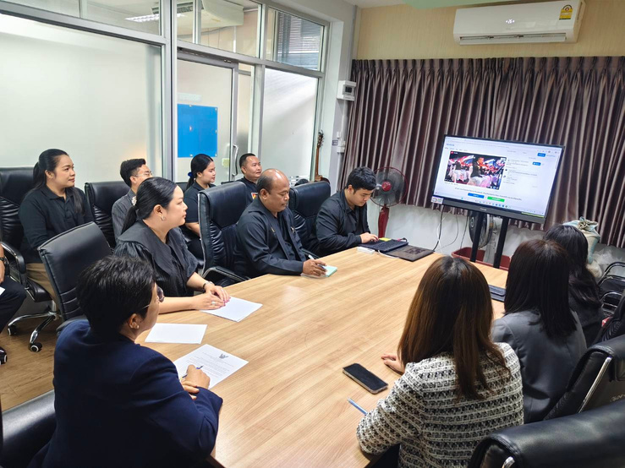
สำนักกฎหมาย กรมปศุสัตว์
กระทรวงเกษตร และสหกรณ์
5. โครงการการต่อต้านการทุจริต
ประจำปีงบประมาณ 2569
“ ก่อนทำกิจกรรม ”
BUREAU OF LEGAL AFFAIRS

Slide 16

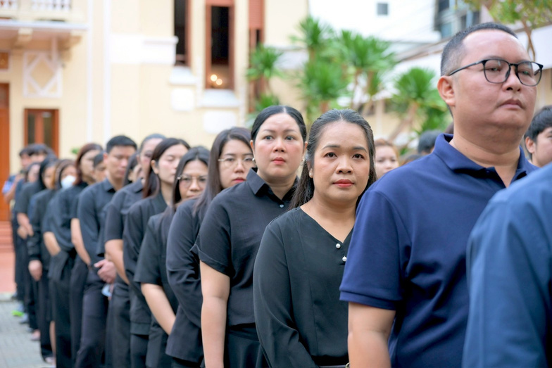
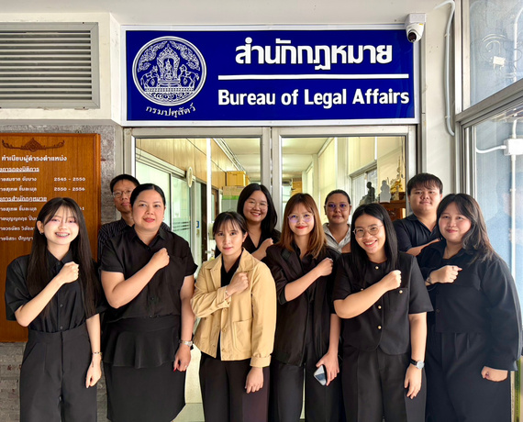
สำนักกฎหมาย กรมปศุสัตว์
กระทรวงเกษตร และสหกรณ์
5. โครงการการต่อต้านการทุจริต
ประจำปีงบประมาณ 2569
“ หลังทำกิจกรรม ”
BUREAU OF LEGAL AFFAIRS

Slide 17
สำนักกฎหมาย กรมปศุสัตว์
กระทรวงเกษตร และสหกรณ์
6. โครงการให้คำปรึกษาทางกฎหมายตามช่องทางสื่ออิเล็กทรอนิกส์ และช่องทางสื่อประชาสัมพันธ์ต่างๆ
BUREAU OF LEGAL AFFAIRS

Slide 18

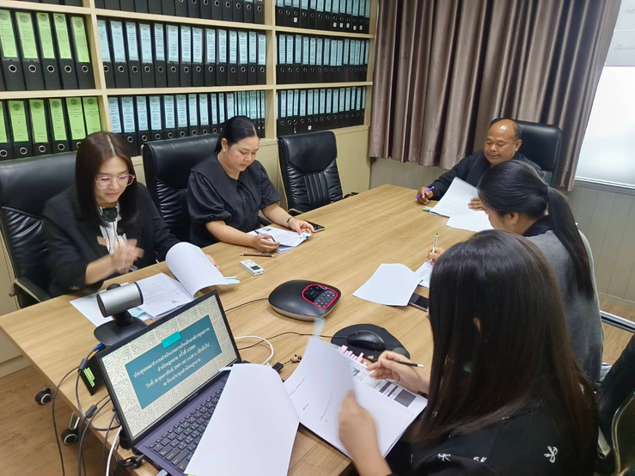
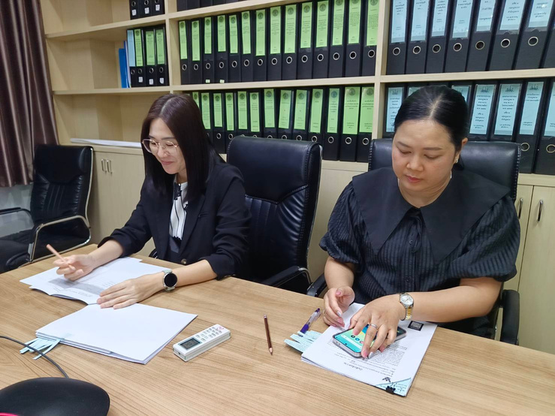
สำนักกฎหมาย กรมปศุสัตว์
กระทรวงเกษตร และสหกรณ์
6. โครงการให้คำปรึกษาทางกฎหมาย
ตามช่องทางสื่ออิเล็กทรอนิกส์ และช่องทางสื่อประชาสัมพันธ์ต่างๆ
“ ก่อนทำกิจกรรม ”
BUREAU OF LEGAL AFFAIRS

Slide 19

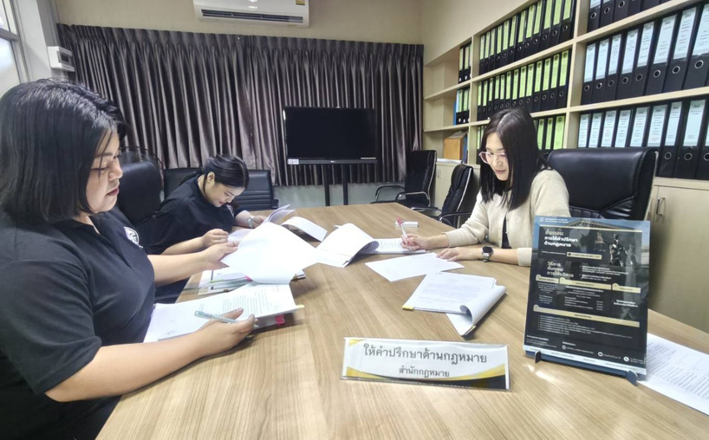
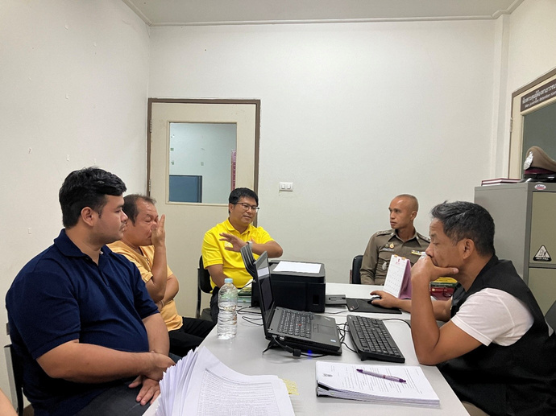

สำนักกฎหมาย กรมปศุสัตว์
กระทรวงเกษตร และสหกรณ์
6. โครงการให้คำปรึกษาทางกฎหมาย
ตามช่องทางสื่ออิเล็กทรอนิกส์ และช่องทางสื่อประชาสัมพันธ์ต่างๆ
“ หลังทำกิจกรรม ”
BUREAU OF LEGAL AFFAIRS

Slide 20
สำนักกฎหมาย กรมปศุสัตว์
กระทรวงเกษตร และสหกรณ์
7. โครงการกิจกรรมจิตอาสาและบำเพ็ญประโยชน์ และสาธารณกุศล
BUREAU OF LEGAL AFFAIRS

Slide 21
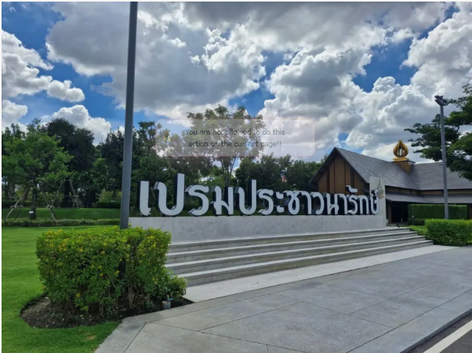
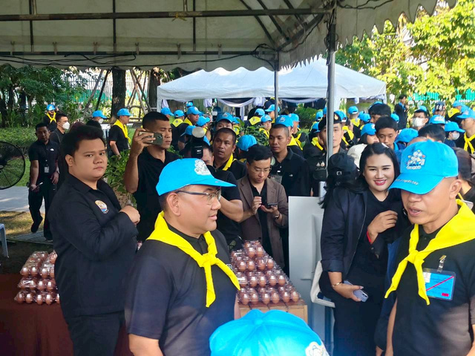
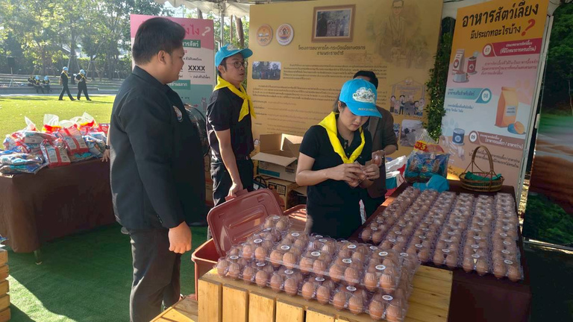
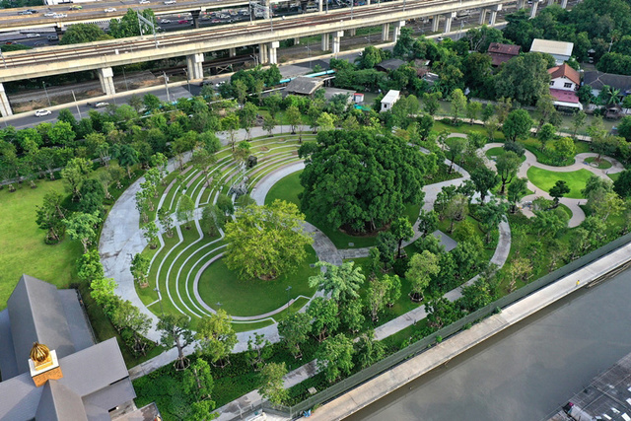
สำนักกฎหมาย กรมปศุสัตว์
กระทรวงเกษตร และสหกรณ์
7. โครงการกิจกรรมจิตอาสาและ
บำเพ็ญประโยชน์ และสาธารณกุศล
“ ก่อนทำกิจกรรม ”
BUREAU OF LEGAL AFFAIRS

Slide 22
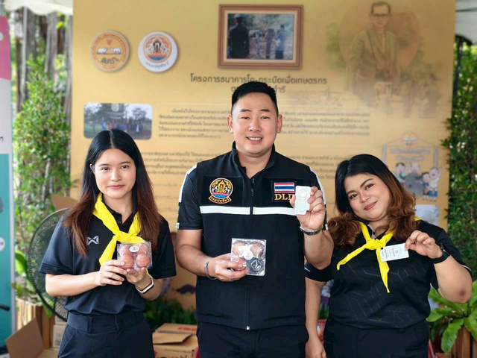
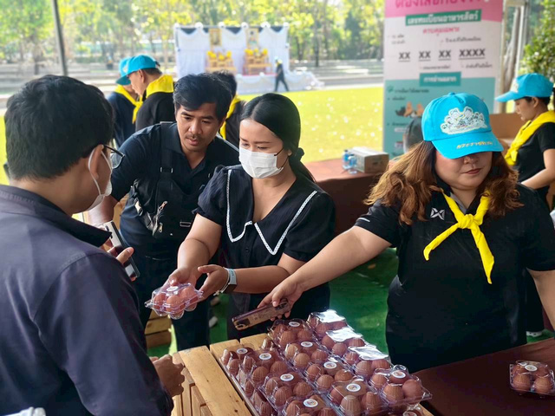
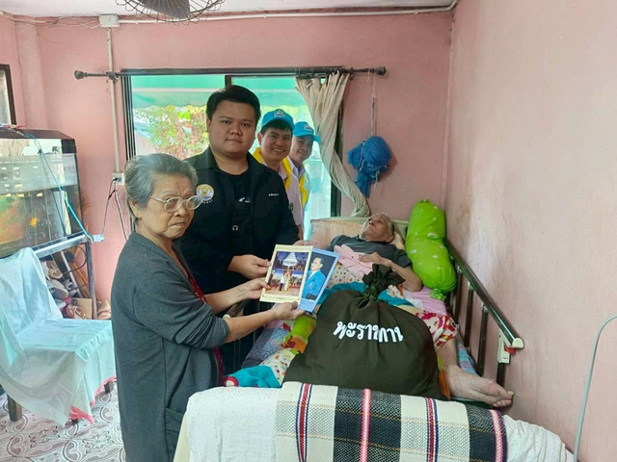
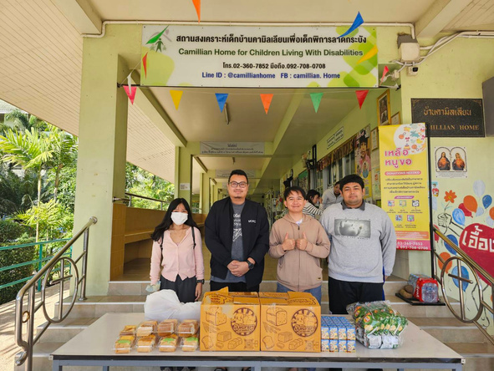
สำนักกฎหมาย กรมปศุสัตว์
กระทรวงเกษตร และสหกรณ์
7. โครงการกิจกรรมจิตอาสาและ
บำเพ็ญประโยชน์ และสาธารณกุศล
“ หลังทำกิจกรรม ”
BUREAU OF LEGAL AFFAIRS

Slide 23
สำนักกฎหมาย กรมปศุสัตว์
กระทรวงเกษตร และสหกรณ์
8. กิจกรรมการบริจาคโลหิต
BUREAU OF LEGAL AFFAIRS

Slide 24
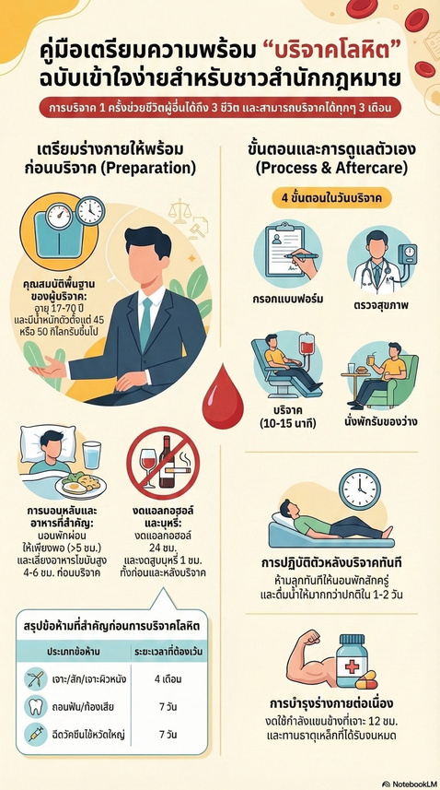
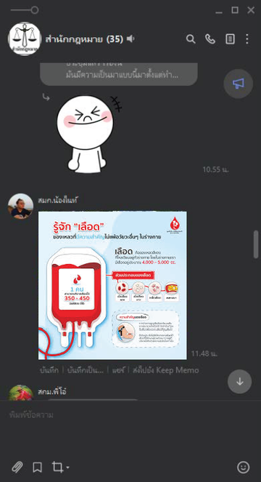
สำนักกฎหมาย กรมปศุสัตว์
กระทรวงเกษตร และสหกรณ์
8. กิจกรรมการบริจาคโลหิต
“ ก่อนทำกิจกรรม ”
BUREAU OF LEGAL AFFAIRS

Slide 25
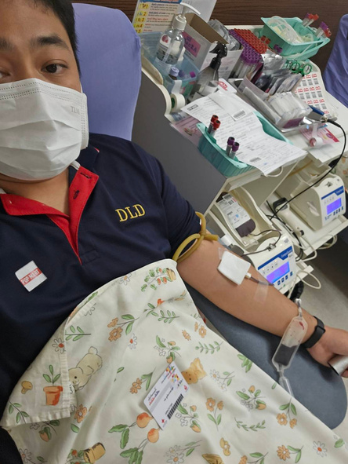
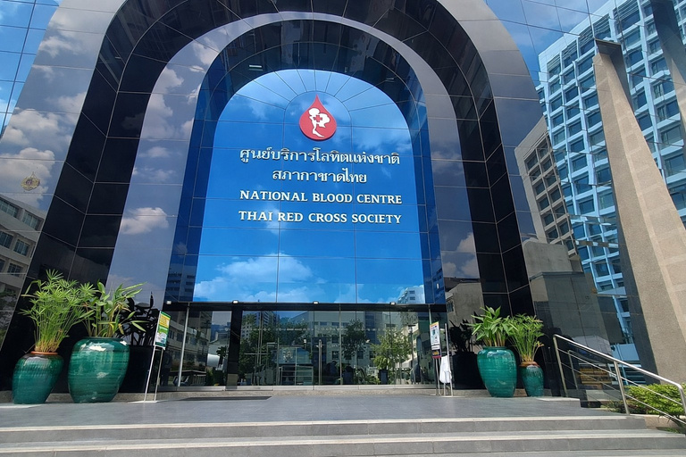
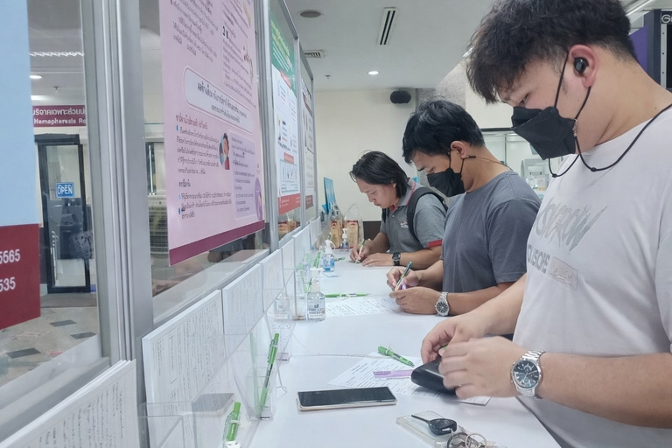
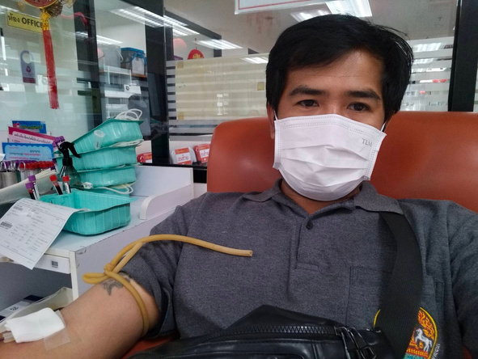
สำนักกฎหมาย กรมปศุสัตว์
กระทรวงเกษตร และสหกรณ์
8. กิจกรรมการบริจาคโลหิต
“ หลังทำกิจกรรม ”
BUREAU OF LEGAL AFFAIRS

Slide 26
สำนักกฎหมาย กรมปศุสัตว์
กระทรวงเกษตร และสหกรณ์
9. กิจกรรมร่วมเข้าเฝ้าฯ
ในพระพิธีธรรมสวดพระอภิธรรม
พระบรมศพ สมเด็จพระนางเจ้าสิริกิติ์
พระบรมราชินีนาถ พระบรมราชชนนีพันปีหลวง
BUREAU OF LEGAL AFFAIRS

Slide 27
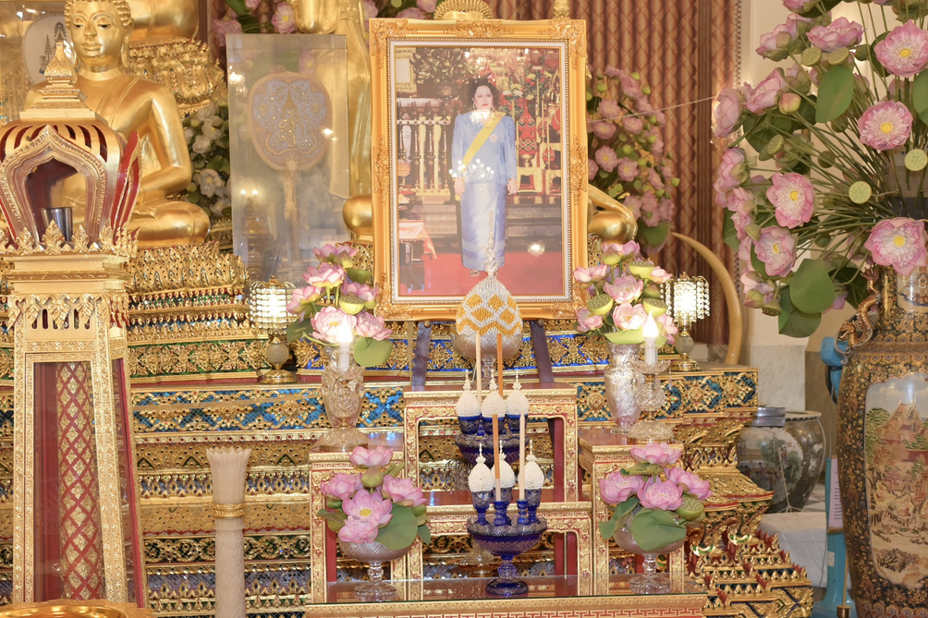
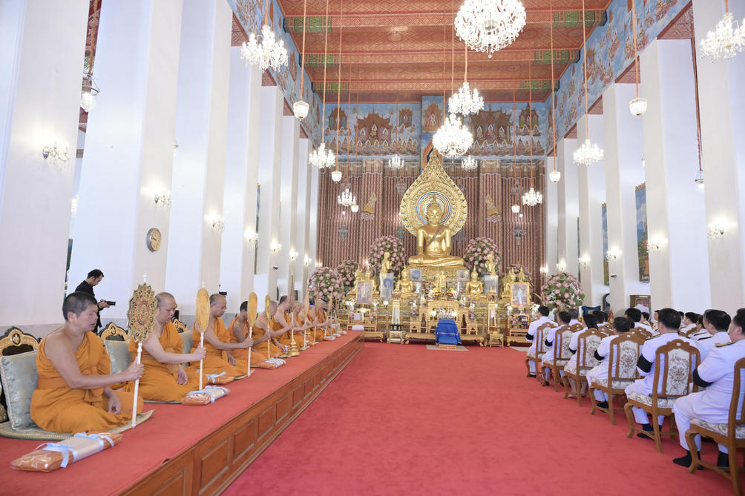
สำนักกฎหมาย กรมปศุสัตว์
กระทรวงเกษตร และสหกรณ์
9. กิจกรรมร่วมเข้าเฝ้าฯ ในพระพิธีธรรมสวดพระอภิธรรมพระบรมศพ
สมเด็จพระนางเจ้าสิริกิติ์ พระบรมราชินีนาถ พระบรมราชชนนีพันปีหลวง
“ ก่อนทำกิจกรรม ”
BUREAU OF LEGAL AFFAIRS

Slide 28
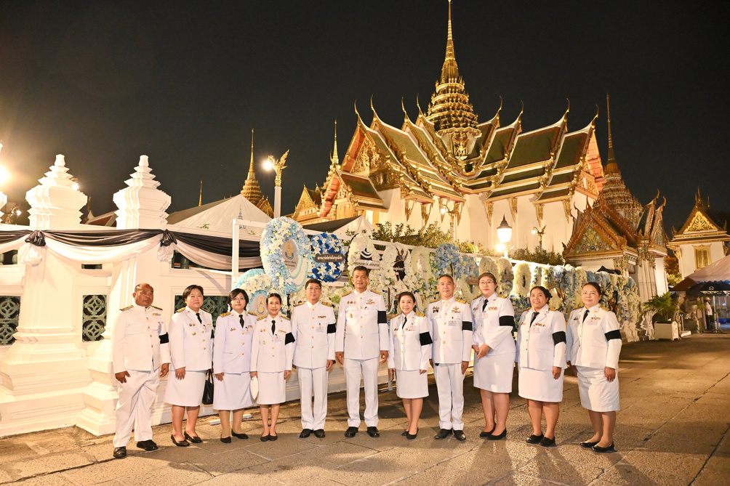
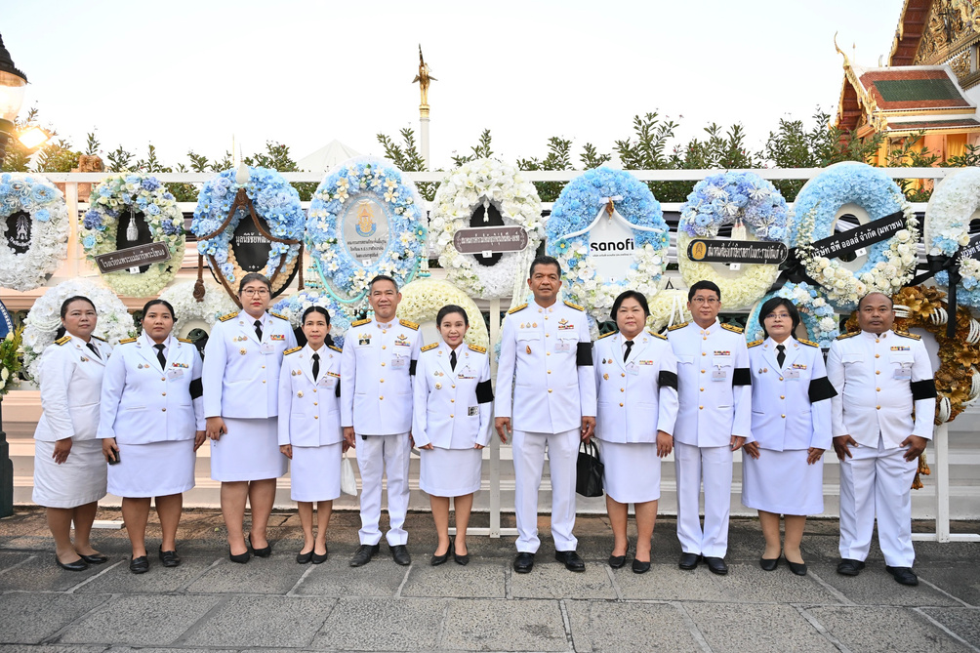
สำนักกฎหมาย กรมปศุสัตว์
กระทรวงเกษตร และสหกรณ์
9. กิจกรรมร่วมเข้าเฝ้าฯ ในพระพิธีธรรมสวดพระอภิธรรมพระบรมศพ
สมเด็จพระนางเจ้าสิริกิติ์ พระบรมราชินีนาถ พระบรมราชชนนีพันปีหลวง
“ หลังทำกิจกรรม ”
BUREAU OF LEGAL AFFAIRS

Slide 29




สำนักกฎหมาย กรมปศุสัตว์
กระทรวงเกษตร และสหกรณ์
แบบรายงาน
การดำเนินการ
ตามเกณฑ์การประเมินข้อ 7
องค์กรมีบรรยากาศหรือสภาพแวดล้อมที่เอื้อต่อการ
ส่งเสริมคุณธรรมที่เปลี่ยนแปลงในทางที่ดีขึ้น
ประจำปีงบประมาณ พ.ศ. 2569
https://legal.dld.go.th/

